Slide 1
Modelo de Calidad Plena: avanzando hacia la gestión de proyectos de vida
Modelo de Calidad Plena y su despliegue

Slide 2
El Modelo de la Calidad Plena

Slide 3
PROCESO DE DISEÑO Y PILOTAJE
PE PLENA
Euskalit
CANVAS
Zitec
DISEÑO DE LA ARQUITECTURA
EQUIPO GUIA
DEFINICIÓN DE EVIDENCIAS
PLAN DE FORMACIÓN CLUB
JORNADAS DE TRABAJO
EQUIPOS POR DIMENSIONES
DISEÑO
DESPLIEGUE

Slide 4
PROCESO DE DISEÑO Y PILOTAJE
PILOTAJE DEL SISTEMA DE EVALUACIÓN
CONTRASTE DEL MODELO CON EXPERTOS Y ENTIDADES ACREDITADAS EN EL MODELO ANTERIOR
10 ENTIDADES PARICIPANTES
6 ENTIDADES ACREDITADAS
3 PARA ACREDITAR
1 EN PROCESO
JORNADAS DE CONTRASTE
ELABORACIÓN DE MATERIALES DEFINITIVOS (Lectura fácil)
SOPORTE INFORMÁTICO
PRESENTACIÓN DEL MODELO Y DIFUSIÓN
DISEÑO Y APLICACIÓN
BILBAO

Slide 5
Modelo Calidad plena: Razones
Un modelo inspirado en diversas referencias pioneras a nivel nacional e internacional
Tras 15 años de vigencia del Modelo anterior
Abordar nuevos conceptos y modelos
Responder a nuevas realidades y nuevos retos
Incrementar la agilidad de los procesos de evaluación y autoevaluación

Slide 6
Modelo Calidad plena: Razones
Anclar el modelo a la transformación organizacional.
Apuesta por la digitalización como herramientas que facilitan la coordinación y sistematizan el proceso.
Flexibilizar el uso del sistema de evaluación que permita adaptarse a cualquier realidad de cada organización
Fortalecer la apuesta por la gestión del conocimiento.

Slide 7
Claves fundamentales del Modelo
Poner a la persona y su familia en el centro
Transformar las organizaciones
Contar con los entornos.
Trabajar de forma ética
Ser eficientes y gestionar bien todos sus recursos
Evaluar, innovar y mejorar de forma continua

Slide 8
PRINCIPIOS DEL MODELO
La autodeterminación es un derecho de cada persona para el logro de sus objetivos personales
La Misión de las organizaciones de Plena inclusión incluye la atención a las necesidades y las expectativas del sistema familiar y su percepción respecto a los apoyos recibidos y a su calidad de vida
La Gestión de las organizaciones de Plena inclusión deben estar orientadas a los resultados y en constante proceso de innovación incremental o rupturista
La Ética, basada en el Código Ético de Plena inclusión y en los 4 principios de la Bioética, debe estar integrada en la gestión y en toda actuación de las organizaciones de Plena inclusión

Slide 9
La Estructura del
Modelo de Calidad Plena

Slide 10
La estructura del modelo: Ejes, Dimensiones y Vectores
Ejes
Dimensiones
Qué
Donde
Estrategia
CV
Micro
PCDI
Acciones
Familia
Gestión
Meso
Sociedad
Resultados
Personas
Ética
Macro
Innovación

Slide 11
La estructura del modelo: Ejes, Dimensiones y Vectores
Ejes
Calidad de vida
Que cada persona pueda desarrollar su proyecto de vida. Cada vez toma mas importancia la voluntad de la propia persona.
Es una valoración que hace cada una de las personas y depende de sus intereses, de las prioridades que elija, de las oportunidades
Gestión
La buena gestión de las organizaciones de Plena inclusión busca obtener los mejores resultados posibles en Calidad de Vida
Ética
Plena inclusión asume como suyos Valores que marcan el comportamiento de todas las personas y organizaciones que la componen

Slide 12
La estructura del modelo: Ejes, Dimensiones y Vectores
Dimensiones
PCDID
Estrategia
Sociedad
Familia
Personas
Innovación

Slide 13
La estructura del modelo: Ejes, Dimensiones y Vectores
Vectores
Qué
Dónde
Qué hace la Organización
Al Nivel de la persona
Al nivel de la organización
Qué resultados obtiene
Al nivel de la sociedad

Slide 14
Contenidos del Modelo
Temas para evaluar
128
Ejes
3
Dimen- siones
6
Qué
Donde

Slide 15
Temas para evaluar
Tema para evaluar | Eje |  |  | Acciones |  |  | Resultados
 | CV | G | Ética | Micro | Meso | Macro | Micro | Meso | Macro
La innovación está al servicio de la misión y da respuesta a las necesidades y expectativas de las personas con discapacidad y sus familias, transformando para ello la tipología de apoyos. | 1 | 1 | 1 | 1 | 1 | 1 | 1 | 1 | 1
Los nuevos productos se ponen a disposición de las administraciones públicas con el fin de orientar las políticas y los catálogos de servicios de responsabilidad pública. | 1 |  |  |  |  | 1 |  |  | 1

Slide 16
Un ejemplo
La organización dedica tiempo y recursos a buscar de forma activa innovaciones que transformen sus servicios y sus apoyos.
Tema 117. Busca innovaciones para transformar centros y servicios

Slide 17
El Sistema de evaluación de la Calidad Plena

Slide 18
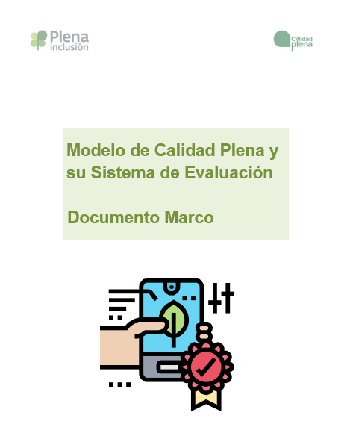
DOCUMENTOS DEL SISTEMA

Slide 19
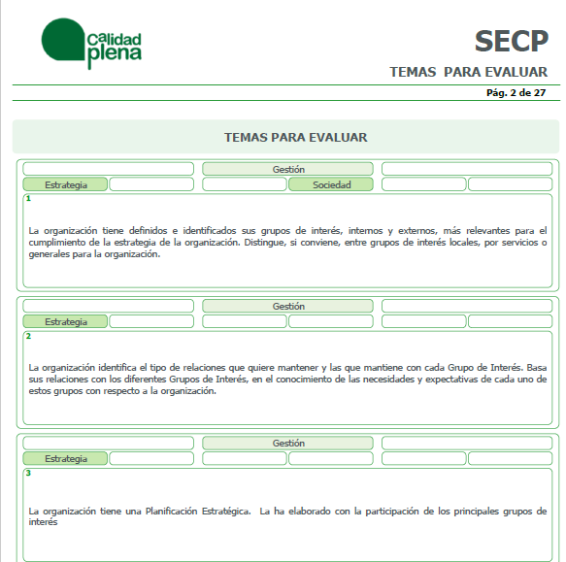
DOCUMENTOS DEL SISTEMA

Slide 20
DOCUMENTOS DEL SISTEMA

Slide 21
DOCUMENTOS DEL SISTEMA

Slide 22
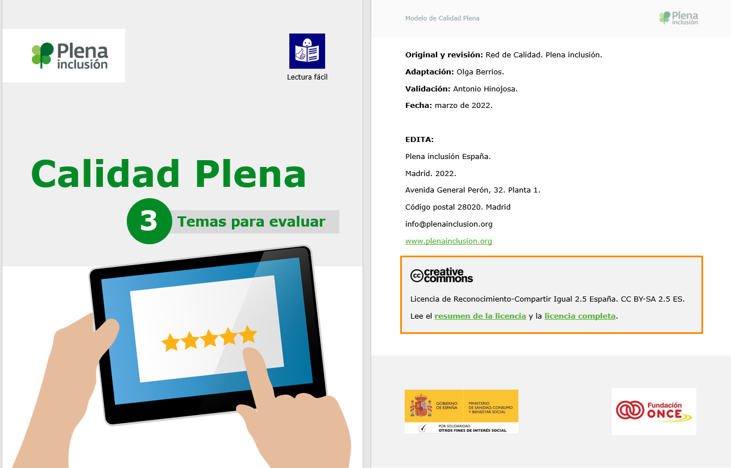
DOCUMENTOS DEL SISTEMA

Slide 23
La Evaluación y contraste de la Calidad Plena

Slide 24
Esquema básico para la evaluación/contraste
Autoevaluación y plan de mejora
Contraste
Senior
Evaluación externa
Familia
PCDID
Profesional

Slide 25
Proceso de autoevaluación por parte de la organización

Slide 26
Proceso de autoevaluación por parte de la organización
Constitución del Equipo de Autoevaluación
Transversalidad
Visión de conjunto e implicación
Continuidad y permanencia
Voluntariedad
Formación
Básica
Completa → acceso a Club de Evaluación
Temas para evaluar
Acciones
Resultados
Dónde lo buscamos: niveles micro, meso y macro
Informe de Autoevaluación y el Plan de Mejora

Slide 27
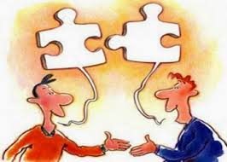
Club de Evaluación
Estructura de apoyo al Sistema
Equipos de Evaluadores
Personas formadas
Con competencias y habilidades
para evaluar
Los Equipos de evaluadores se crean para sumar el trabajo de todas las personas que lo forman hacia una meta común: La Evaluación Externa y/o el contraste

Slide 28
Club de Evaluación
Competencias del equipo
Capacidad de observación
Escucha activa
Saber preguntar:
Plantear Dudas
Indagar
Valorar
Consensuar y Validar
Gestionar la diversidad

Slide 29
El equipo evaluador
Coordinador/a
PCDID
Familia
Profesional

Slide 30
Proceso de Evaluación Externa

Slide 31
Proceso de evaluación por parte del equipo evaluador
Evaluación de los documentos
Lectura del informe de autoevaluación y plan de mejora
Revisión de evidencias
Planteamiento individual de dudas para la visita
Consenso de las dudas a plantear y planificación de la visita
Evaluación externa
Entrevistas con los diversos grupos de interés
Revisión de evidencias
Informe de evaluación
Identificación de puntos fuertes y áreas de mejora
Puntuación de las diversas dimensiones
Elaboración del informe final
Acreditación

Slide 32
Visita externa
Revisión documental
Dudas para la visita
Consenso
Planificación agenda visita
Realización de la visita
Evaluación individual
Consenso
Orientaciones y propuesta de acreditación

Slide 33
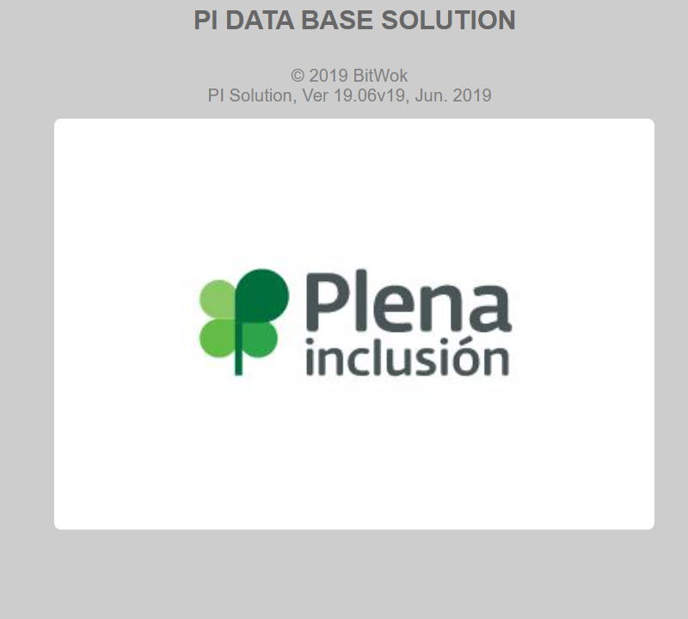
Herramientas de apoyo

Slide 34
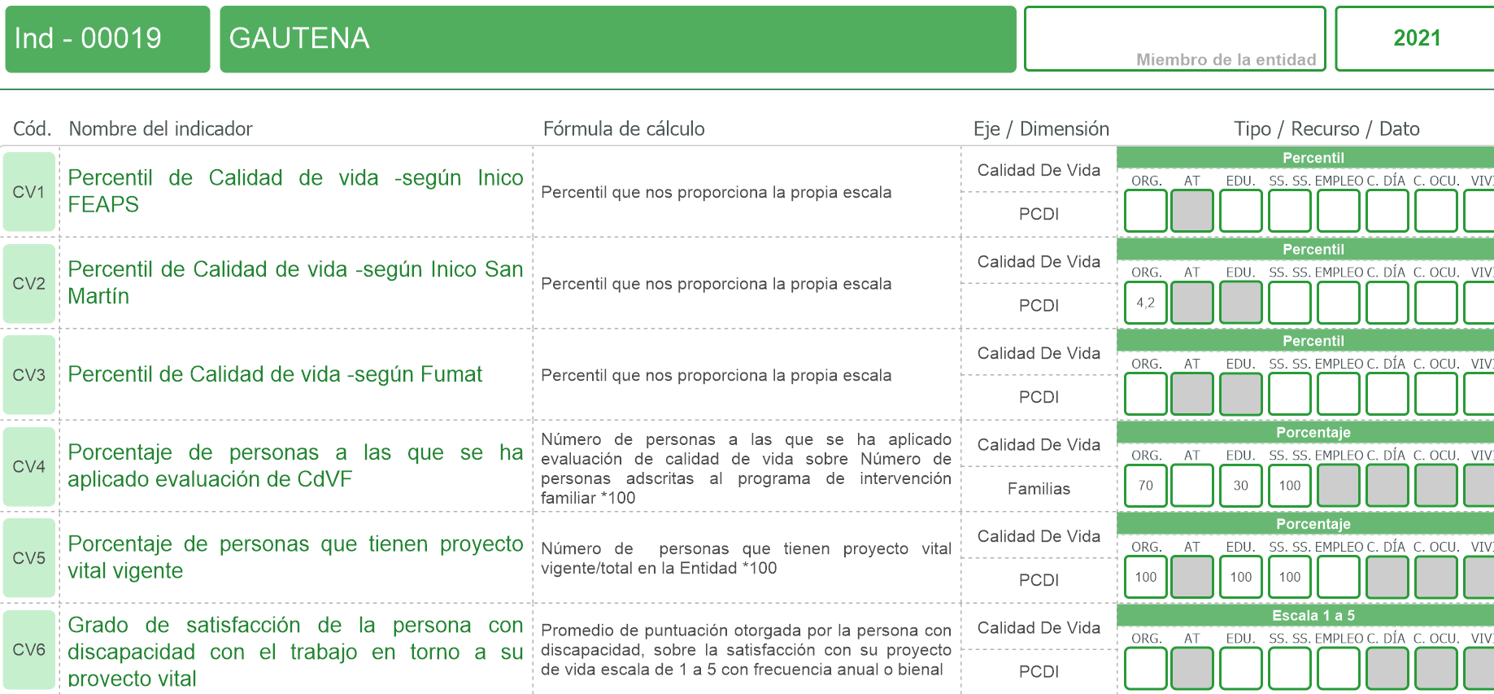
Herramientas de apoyo

Slide 35
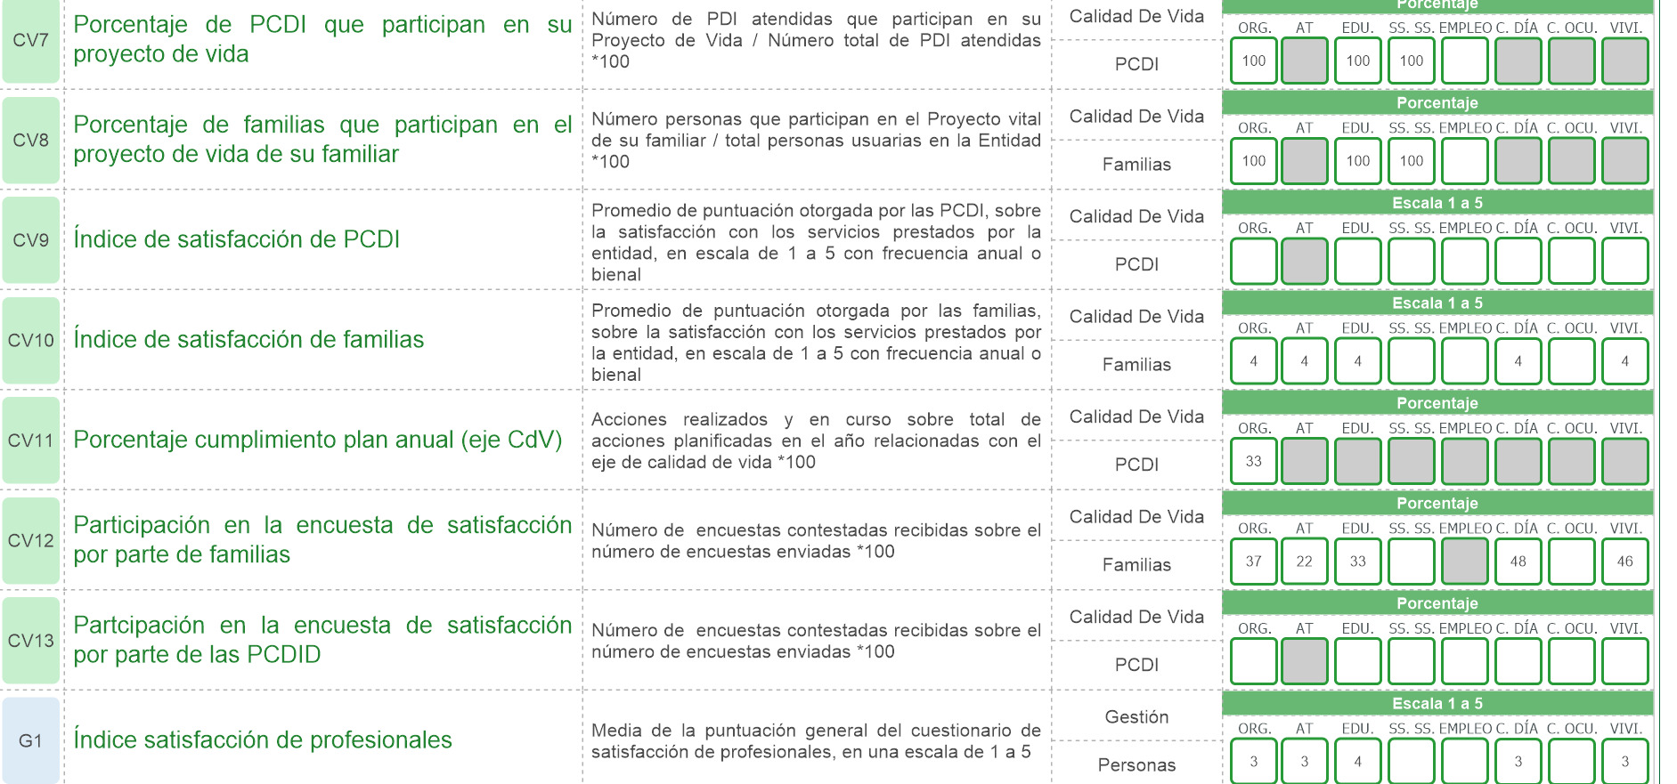
Herramientas de apoyo

Slide 36
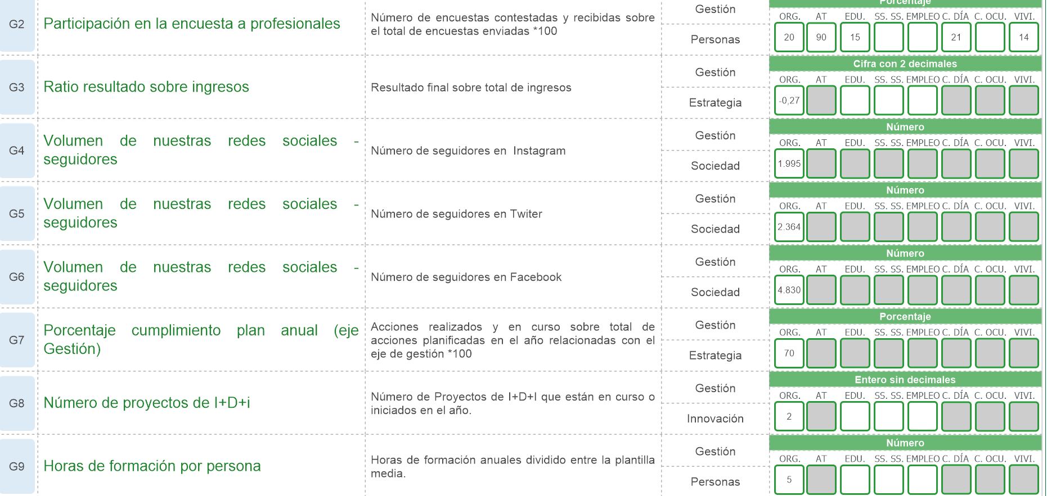
Herramientas de apoyo

Slide 37
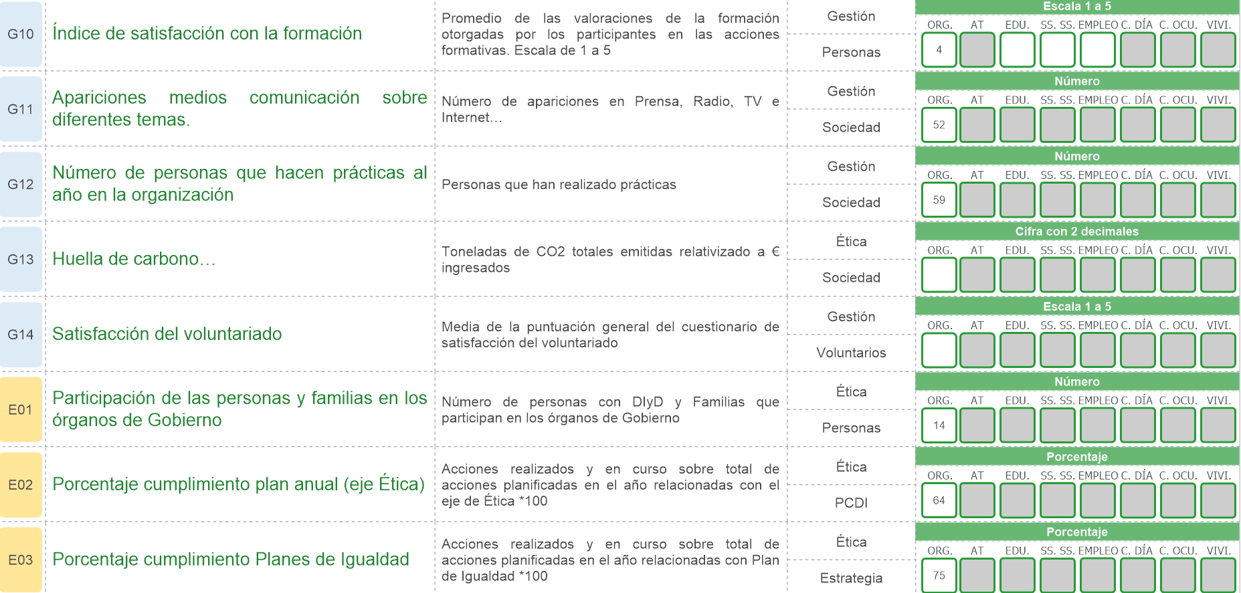
Herramientas de apoyo

Slide 38
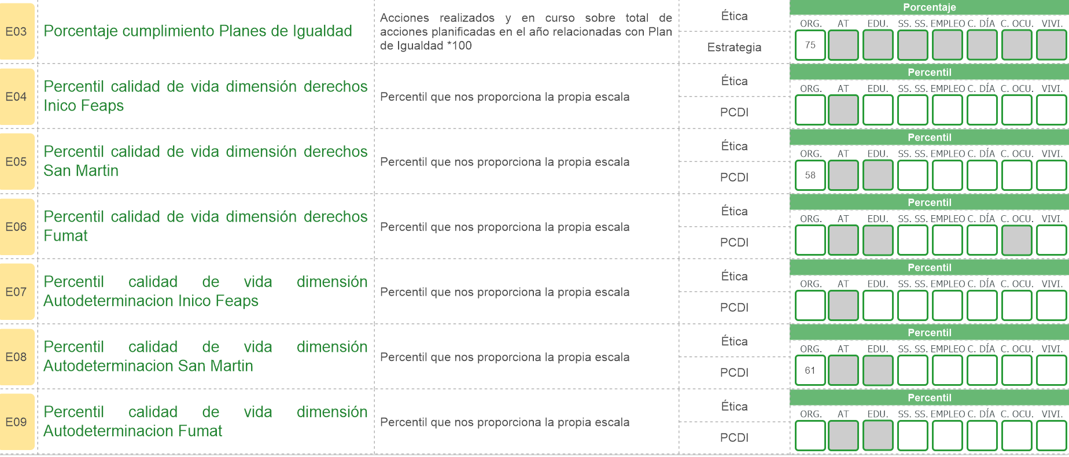
Herramientas de apoyo

Slide 39
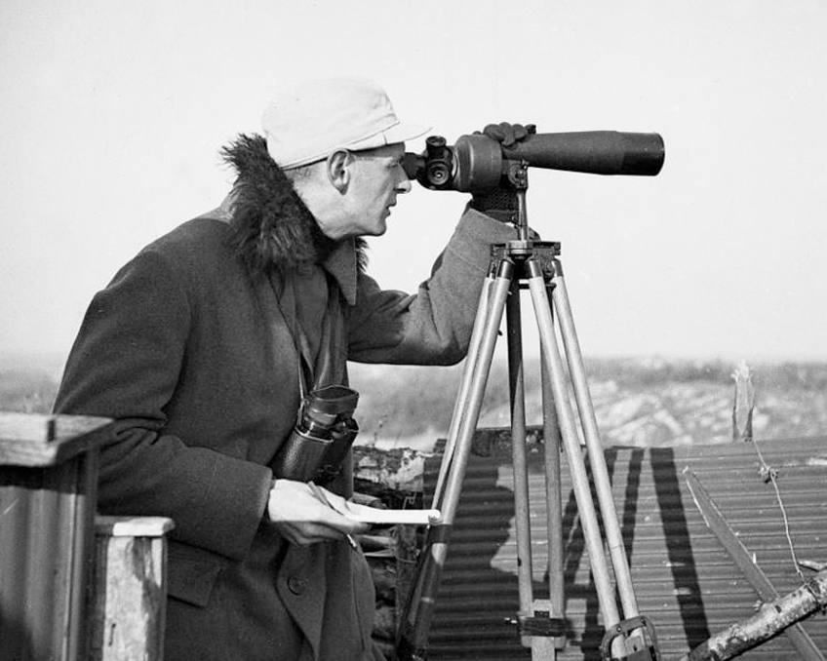
Y ahora qué
Difusión por Federaciones
Solicitudes acceso
Entidades en prórroga
Plazos
…

Slide 40
2022ko DATU OROKORRAK
DATOS GENERALES 2022
43 ekitaldi/actos
61 antolatzaile/entidades organizadoras
2.500 parte-hartzaile urtero/personas asistentes anualmente

Slide 41
GRACIAS ESKERRIK ASKO

